Slide 1
빛으로 발자취 남기다
당신의 이벤트를
더 특별하게~

Slide 2
1
포애니는 ○○ 하고 싶다.
기존 즉석 사진에서는 할 수 없었던
디지털 아트의 세계로 가는 첫 걸음에 당신과 함께 하겠습니다.
크로마키
2019년 6월 설립
2021년 인천 교통 공사 입점
2021년 인천 유나이티드, SSG 랜더스 MOU
2021년 2월 인천 지하철 3개역 포토팝 서비스 운영 중
2022년 1월 포터블 버전 확장 업그레이드
그래픽아트

Slide 3
당신의 웨딩을 빛나게 해드릴 포토 방명록
업계 최고의 기술
고사양 키오스크 / 미러리스 DSLR & 소프트조명
타업체 비교우위의 합성기술과 컨텐츠
힙하다!! 트랜디하다!!
신랑 신부의 개성과 트랜드를 접목한 합성기술
정성스러운 커스터마이징 편집

Slide 4
당신의 웨딩을 빛나게 해드릴 포토 방명록
DSLR
카메라
15”
터치스크린
154c
180c
포토월
고성능프린터
스튜디오
소프트박스조명
106c

Slide 5
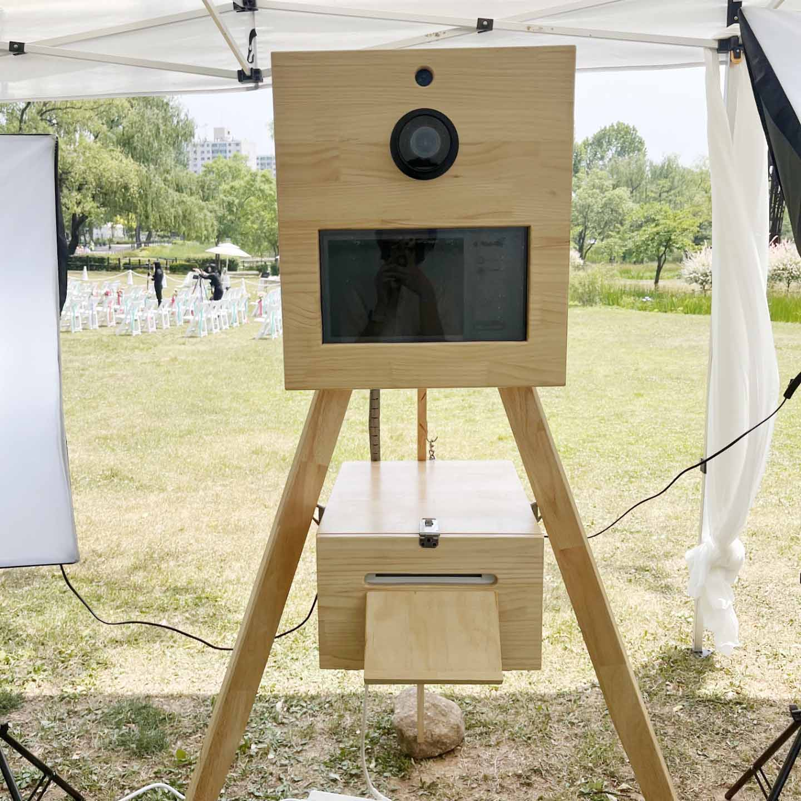
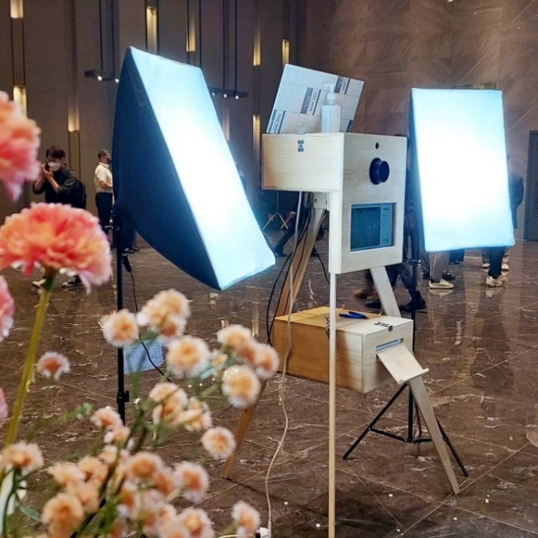
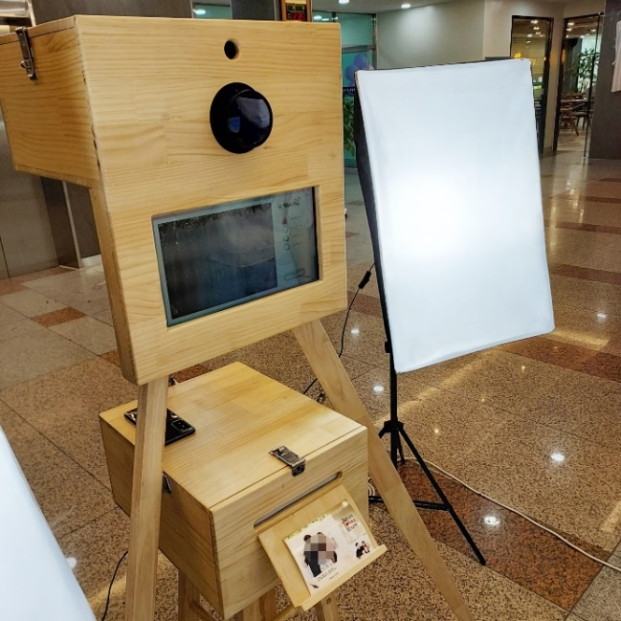
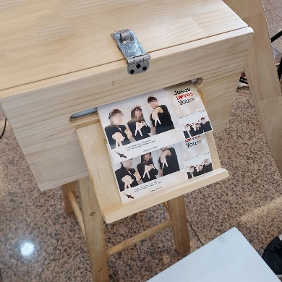
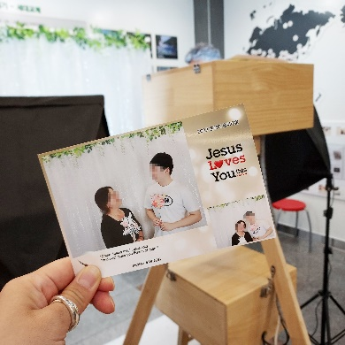
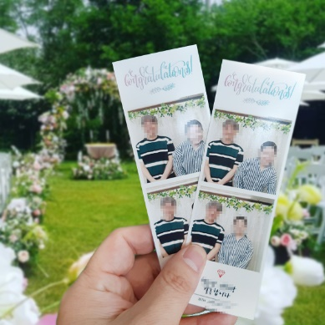
당신의 웨딩을 빛나게 해드릴 포토 방명록
(설치사진)
(출력시)

Slide 6
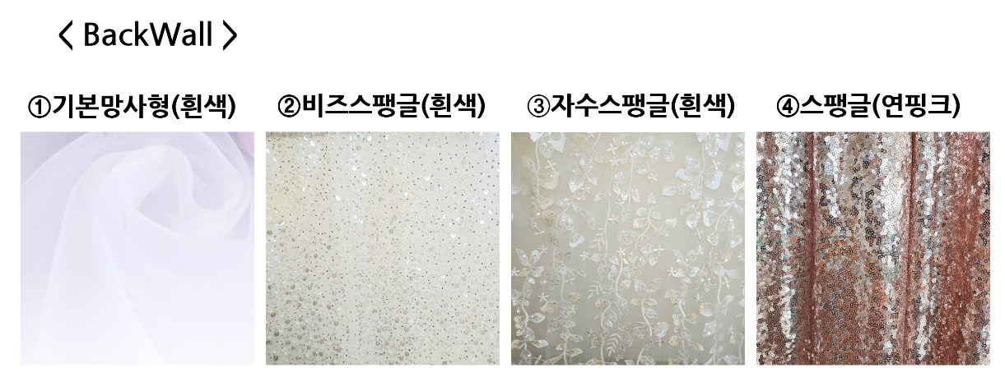
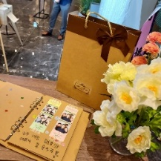
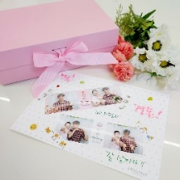
당신의 웨딩을 빛나게 해드릴 포토 방명록
백월(포토월)은 조화 가드링 포함
( 별도 옵션으로 구매가능 )
방명록은 앨범형, 박스형 선택가능
( 별도 옵션으로 구매가능 - 속지(50장/Set)
20*25c
26*19c

Slide 7
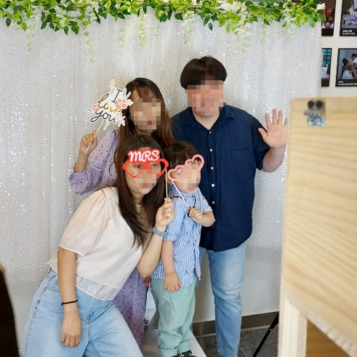
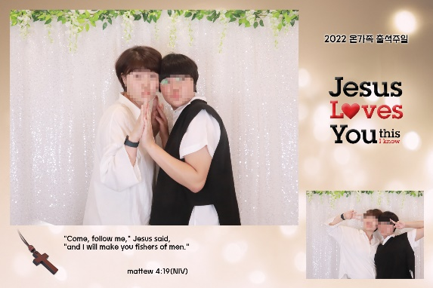
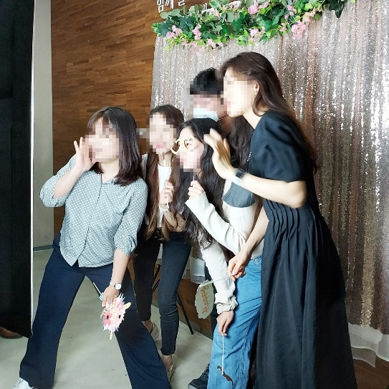
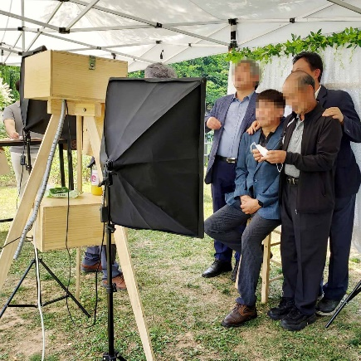
당신의 이벤트를 빛나게 해드릴 포토 방명록
포토팝에서는
사랑스런 아가의 돌잔치,
어르신들의 장수무강기원,
각종 기업행사,
당신의 영웅과 함께하는 팬미팅에서…
아름다움과 행복을 남기는 추억으로
기록 할 수 있습니다.
변화하는 트랜드에 맞는 업데이트된
컨텐츠를 소장하실 수 있습니다.

Slide 8
6
포토팝의 제안
출장렌탈, 기간별 대여, 판매설치 등 다양한 방식의 솔루션 제공
문의 : 070-7622-0601 , 010-5851-7186
https://forany.co.kr

Slide 9
웹캠
DSLR 카메라
13인치 모니터
안내가이드
사진인화
프린터

